Slide 1

YAJANNY MENA BERRIO
YARLEIDY MENA BERRIO

Slide 2
CLON DE KAHOOT
¿Qué es Kahoot?
Kahoot! es una plataforma gratuita que permite la creación de cuestionarios de evaluación. Es una herramienta por la que el profesor crea concursos en el aula para aprender o reforzar el aprendizaje y donde los alumnos son los concursantes.

Slide 3
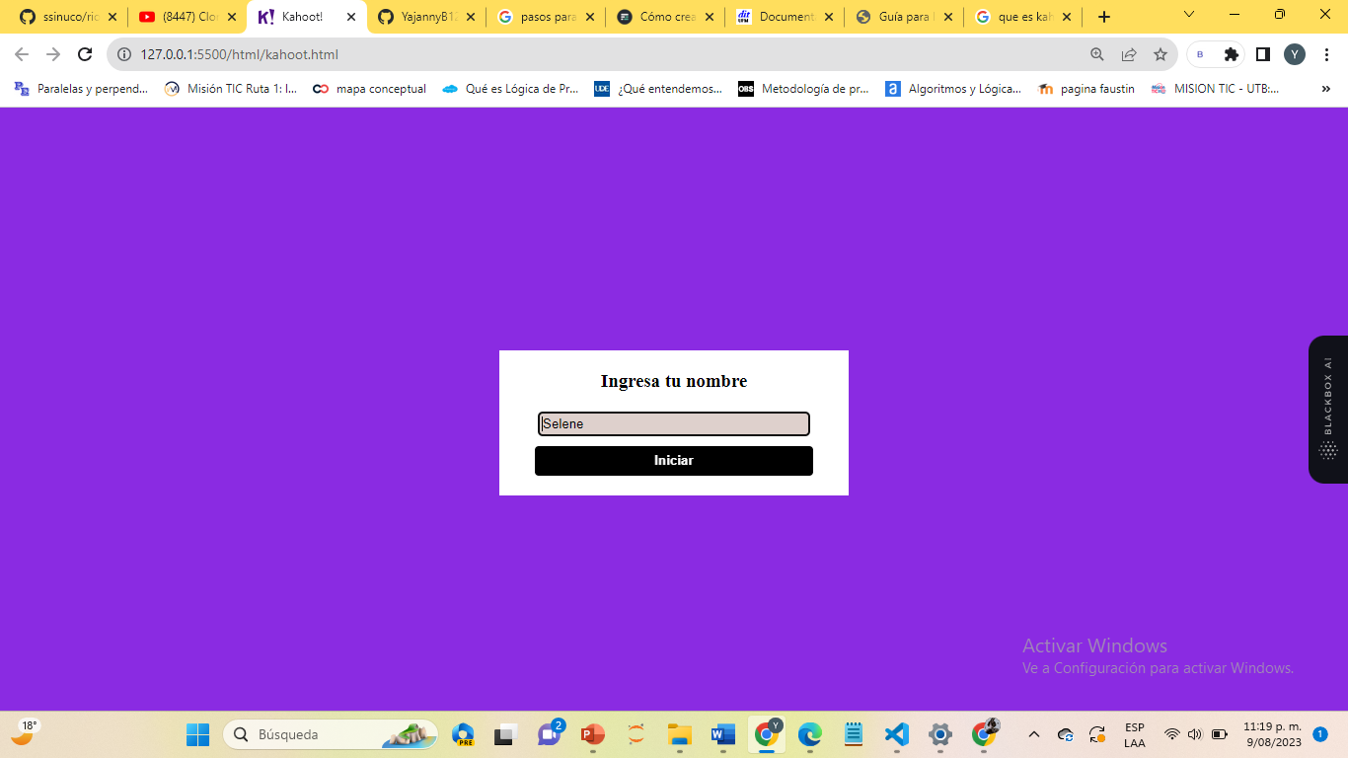
Aquí puedes encontrar la barra de registro en donde podrás ingresar con tu nombre y dar inicio al juego.

Slide 4
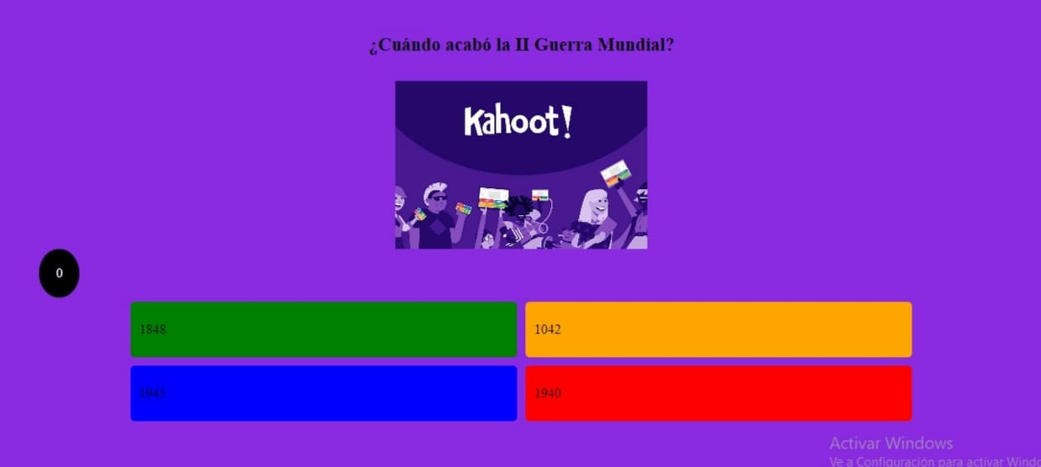
Aquí ya pasamos a la sección de las preguntas y respuestas en donde se le presentará una pregunta y cuatro posibles opciones de respuesta de las cuales una será la respuesta correcta y dispondrá de un tiempo estipulado para dar solución a las preguntas.

Slide 5
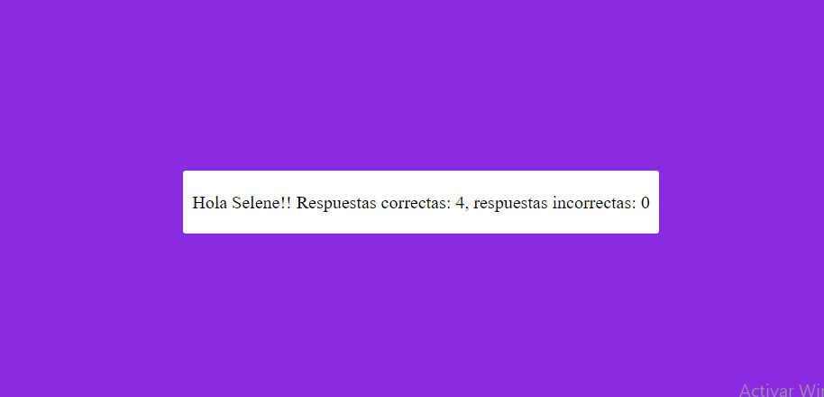
Por último, nos encontramos con los resultados, en donde se le presentara un registro de cuantas preguntas haz acertado y cuantas haz fallado dependiendo de su desempeño en la solución de estas.

Slide 6

¡¡ MUCHAS GRACIAS !!

